Slide 1
Современный урок в контексте работы с обучающимися различного уровня социально – когнитивного развития
Докладчик: | Немчинов Виктор Васильевич, директор МАОУ В(С)ОШ №2 г. Тюмени

Slide 2
Современный урок –
целенаправленный образовательный процесс формирования и развития устойчивых социально – когнитивных качеств личности, обеспечивающих ее адаптивность и успешность в современном динамичном наукоемком высокотехнологичном обществе.

Slide 3
Современный урок отличается наличием
интерактивно – коммуникативных,
деятельностно – продуктивных,
практико – ориентированных форм организации работы учителя с обучающимися,
наличием высокого уровня аналитической и систематизирующей деятельности,
решением задач внеучебного (ситуативного) характера
увеличивающимся дифференцированием обучающихся по уровню социально – когнитивного развития, наиболее ярко проявляющегося при переходе от одной образовательной ступени к другой.

Slide 4
Характеристика обучающегося по социально – когнитивному уровню развития
Ф.И.О. обучающегося | Обобщенная характеристика
Уровень успешности в учении Высокий-3 (учится на 4 и 5) Средний-2 (учится на 3 и 4) Низкий-1 (учится на 2 и 3) | С2 (для примера)
Уровень социализации Высокий-С (уроки без уважительной причины не пропускает, соблюдает действующие правила и нормы, не совершает правонарушений) Средний-В (иногда пропускает уроки без уважительной причины, выражает неоправданное недовольство действующими правилами и нормами поведения, совершает мелкие правонарушения) Низкий-А (часто пропускает занятия без уважительной причины, грубит окружающим, совершает противоправные действия)

Slide 5
Характеристика ОУ по социально – когнитивному уровню развития
Уровень успешности ОУ в учении | Уровень социализации ОУ
 | Низкий (часто пропускает занятия без уважительной причины, грубит окружающим, совершает противоправные действия) (% обучающихся от общего числа) | Средний (иногда пропускает уроки без уважительной причины, выражает неоправданное недовольство действующими правилами и нормами поведения, совершает мелкие правонарушения) (% обучающихся от общего числа) | Высокий (уроки без уважительной причины не пропускает, соблюдает действующие правила и нормы, не совершает правонарушений) (% обучающихся от общего числа)
Высокий (учится на 4,5) | А3 | В3 | С3
Средний (учится на 3,4) | А2 | В2 | С2
Низкий (учится на 2,3) | А1 | В1 | С1

Slide 6
Карта учебного материала
Тема занятия
Краткая теория по теме
основные понятия
основные правила
сопутствующие правила
Классификация задач по теме
Тип 1
Пример 1
Решение примера 1
Тип 2
Пример 2
Решение примера 2
Тип 3
Пример 3
Решение примера 3

Slide 7
Карта учебного материала
Основные правила и формулы по теме урока
Задачи репродуктивного характера на применение одного из правил (на тройку)
Задачи закрепляющего характера на применение двух правил (на четверку)
Задачи комбинированного характера на применение трех и более правил (на пятерку)
Задания на применение
двух правил (1 и 2 )
Задания на применение
1-го правила
Задания на применение
трех и более правил (1,2,3)
Задания на применение
двух правил (1 и 3 )
Правило 1
Задания на применение
трех и более правил (1,2,4)
Задания на применение
2-го правила
Задания на применение
двух правил (1 и 4 )
Правило 2
Задания на применение
трех и более правил (1,3,4)
Задания на применение
3-го правила
Задания на применение
двух правил (2 и 3 )
Правило 3
Задания на применение
трех и более правил (2,3,4)
Задания на применение 4-го правила
Задания на применение
двух правил (2 и 4 )
Правило 4
Задания на применение
всех правил (1, 2, 3, 4)
Задания на применение
двух правил (3 и 4 )

Slide 8
Карта учебного материала
Задания комбинированного характера на применение Модификаций базового способа выполнения заданий
(на четверку и пятерку)
Тип задания и способ выполнения
Способы выполнения заданий
Простые задания
(на тройку)
Базовый способ выполнения типового задания
Задания на применение
базового способа выполнения типового задания
Типовое задание в рамках изучаемой темы
Вариация 1
типового задания
Модификация 1 базового способа выполнения типового задания
Задания на применение
модифицированных способов выполнения вариаций типового задания
Вариация 2
типового задания
Модификация 2 базового способа выполнения типового задания
Вариация 3
типового задания
Модификация 3 базового способа выполнения типового задания

Slide 9
Дата Тема: «_________________________________»
Основные понятия урока
Примеры выполнения задач и упражнений
Задачи и упражнения на закрепление
Основные правила
Сопутствующие правила
Методы решения
Домашнее задание

Slide 10
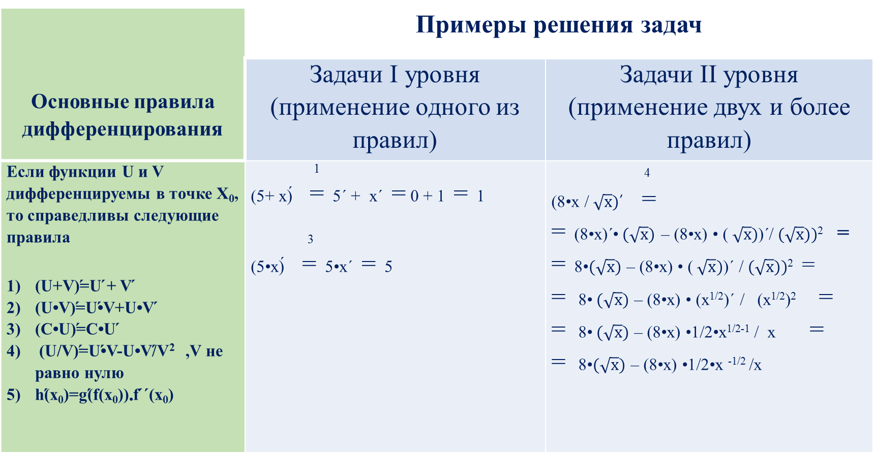
Основные правила дифференцирования | Примеры решения задач
 | Задачи I уровня (применение одного из правил) | Задачи II уровня (применение двух и более правил)
Если функции U и V дифференцируемы в точке Х₀, то справедливы следующие правила (U+V)́=Ú + V́ (U•V)́=Ú•V+U•V́ (C•U)́=C•Ú (U/V)́=Ú•V-U•V́/V² ,V не равно нулю h́(х₀)=ǵ(f(х₀))•f́ ́ (x₀) | 1 (5+ х)́ = 5ʹ + хʹ = 0 + 1 = 1 3 (5•х)́ = 5•хʹ = 5 | 4 (8•х / $\sqrt{x})ʹ$ = = (8•х)ʹ•$(\sqrt{x})$ – (8•х) • ($\sqrt{x})$)ʹ/$(\sqrt{x}))$² = = 8•$(\sqrt{x})$ – (8•х) • ($\sqrt{x})$)ʹ /$(\sqrt{x}))$² = = 8•$(\sqrt{x})$ – (8•х) • (х^{1/2})ʹ / (х^{1/2})² = = 8•$(\sqrt{x})$ – (8•х) •1/2•х^{1/2-1} / х = = 8•$(\sqrt{x})$ – (8•х) •1/2•х ^{-1/2} /х
3

Slide 11
Современный урок требует изменения
целевых установок,
форм организации,
методологии отбора, систематизации, представления и практико-ориентированного включения учебного материала в учебно-познавательную деятельность обучающихся.

Slide 12
Благодарю за внимание !

